Slide 1








Tugas akhir
PW & PPB

Slide 2

TOPICS
Introduction​ of “Jajanan Mang Adul”
Use Case
Apps Mock Up
Jobdesc

Slide 3

Pemanfaatan Aplikasi Web dan Mobile untuk Memperluas Jangkauan Bisnis Jajanan Mang Adul
Introduction
Jajanan Mang Adul merupakan salah satu Usaha Mikro, Kecil, dan Menengah yang bergerak di bidang penjualan makanan ringan. Jajanan yang dijual merupakan jajanan pasar seperti, cireng, cilok, dan lainnya, sehingga konsumen yang ditargetkan untuk masyarakat pada umumnya.
Jajanan Mang Adul merupakan salah satu Usaha Mikro, Kecil, dan Menengah yang bergerak di bidang penjualan makanan ringan. Jajanan yang dijual merupakan jajanan pasar seperti, cireng, cilok, dan lainnya, sehingga konsumen yang ditargetkan untuk masyarakat pada umumnya.

Slide 4
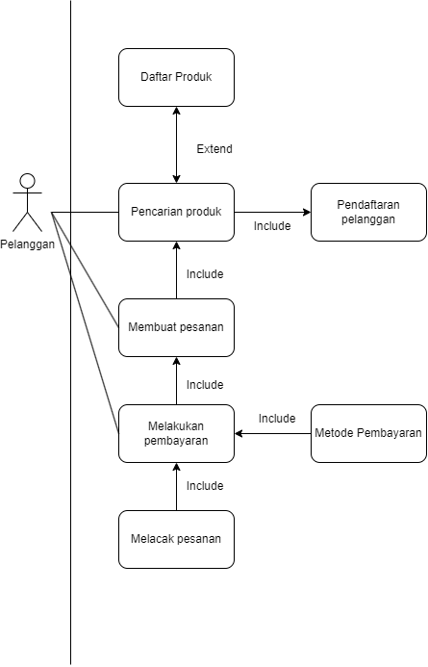
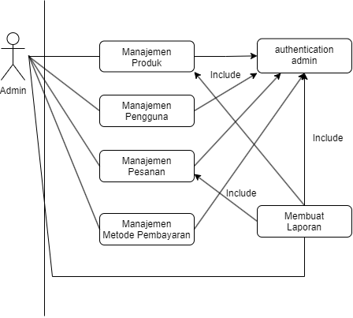
Pemanfaatan Aplikasi Web dan Mobile untuk Memperluas Jangkauan Bisnis Jajanan Mang Adul
USE CASE PLAN
Mobile
Website

Slide 5
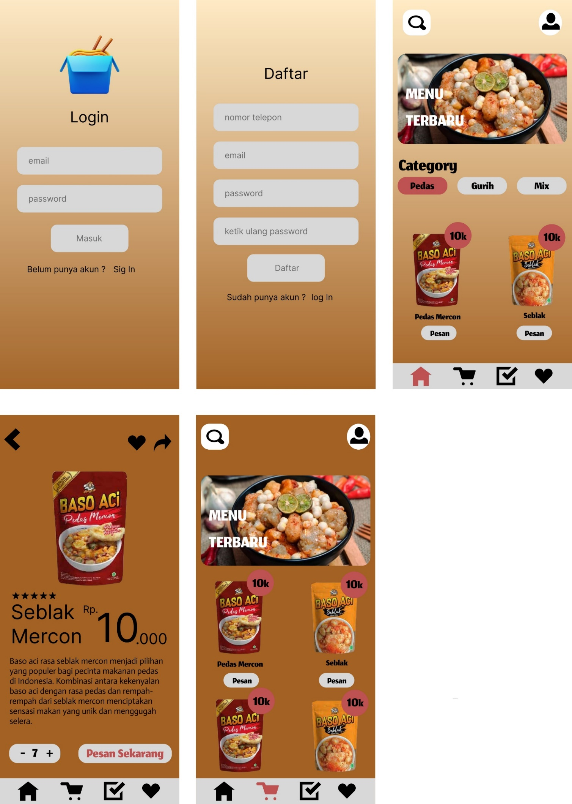
Pemanfaatan Aplikasi Web dan Mobile untuk Memperluas Jangkauan Bisnis Jajanan Mang Adul
Design plan

Slide 6



Pemanfaatan Aplikasi Web dan Mobile untuk Memperluas Jangkauan Bisnis Jajanan Mang Adul
Meet our team
ZAKI ALJABBAR
BACKEND DEVELOPER
ALFARIZZY SUBHAN
FRONT-END DEVELOPER (MOBILE)
MUHAMMAD ASKAH
FRONT-END DEVELOPER (WEBSITE)

Slide 7
Thank you!

